Slide 1
Εισαγωγή στις δυνάμεις

Slide 2
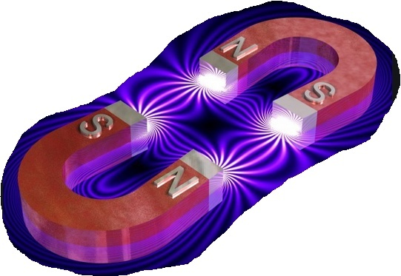
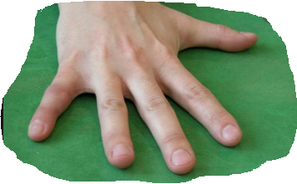
Δύναμη
Εμπειρικός ορισμός της δύναμης:
παράδειγμα όταν χτυπάμε το χέρι μας στο τραπέζι ..… λέμε ότι το χέρι μας άσκησε μια δύναμη στο τραπέζι.
παράδειγμα αν έχω δυο μαγνήτες τότε ο ένας μαγνήτης ασκεί δύναμη στον άλλο μαγνήτη.

Slide 3
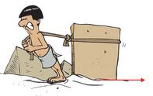
Δύναμη
Τα υλικά σώματα (γη, κουτιά, ζώα κ.α.) …και όχι μόνο …. έχουν την ιδιότητα να ασκούν δύναμη το ένα στο άλλο. Δηλαδή να αλληλεπιδρούν..
Άρα η δύναμη είναι μια αλληλεπίδραση ……μεταξύ δυο σωμάτων.

Slide 4
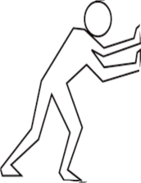
Συμβολισμός δύναμης
Την δύναμη την συμβολίζουμε με ένα βέλος .
Το βέλος δείχνει την κατεύθυνση στην οποία ασκείται η δύναμη.
F
Α

Slide 5
Κατεύθυνση
Με την λέξη κατεύθυνση… εννοούμε την διεύθυνση και την φορά που έχει ένα σώμα που κινείται.
Η κόκκινη μπάλα κινείται σε ευθεία διεύθυνση με φορά προς τα δεξιά.
Η πράσινη μπάλα κινείται σε ευθεία διεύθυνση με φορά προς τα αριστερά..

Slide 6
Όταν ασκείται δύναμη σε ένα σώμα τότε :
1. Μπορεί το σώμα που δέχεται την δύναμη να μεταβάλλει την ταχύτητά του:
F
F
Α
B
U₁ =
U₂ =

Slide 7
Όταν ασκείται δύναμη σε ένα σώμα τότε :
1. Στην παρακάτω εικόνα ο άνθρωπος ασκεί μια δύναμη F στο ροζ κουτί. Έτσι το ροζ κουτί μεταβάλει το μέτρο της ταχύτητάς του από 2m/s στο σημείο Α, σε 4m/s στο σημείο Β.
F
F
Α
B
U₁ =
U₂ =

Slide 8
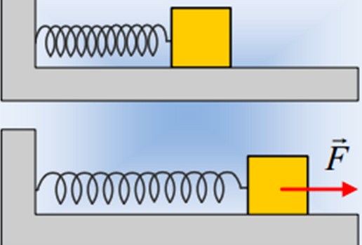
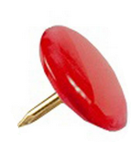

Όταν ασκείται δύναμη σε ένα σώμα τότε :
2. Μπορεί το σώμα που δέχεται την δύναμη να παραμορφωθεί:
Το ελατήριο θα παραμορφωθεί, από την δύναμη που δέχεται από το κίτρινο κουτί
Το ξύλο θα παραμορφωθεί, από την δύναμη που δέχεται από την πινέζα

Slide 9
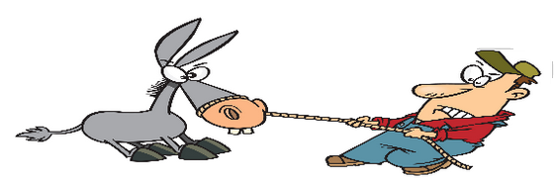
Όταν ασκείται δύναμη σε ένα σώμα τότε :
3. Σε ένα σώμα μπορεί να ασκήσω δύναμη, και αυτό να παραμείνει ακίνητο.

Slide 10

Δύναμη
Την δύναμη που ασκείται σε ένα σώμα , μπορούμε να την μετρήσουμε …… .Άρα η δύναμη είναι φυσικό μέγεθος.

Slide 11

Δύναμη
40Ν
Η δύναμη έχει μονάδα μέτρησης τα νιούτον (Ν) - Newton
40 Ν
Το Ν είναι μονάδα μέτρησης (ή μονάδα) της δύναμης
9 Ν
Το Ν είναι μονάδα μέτρησης (ή μονάδα) της δύναμης

Slide 12

3^{ος} νόμος του Νεύτωνα
.. Και το τραπέζι ασκεί ίση δύναμη 7Ν, στο βιβλίο… προς αντίθετη κατεύθυνση.
Το βιβλίο ασκεί δύναμη 7Ν, στο τραπέζι
7Ν
7Ν

Slide 13
Δυνάμεις από απόσταση
Δυνάμεις από απόσταση είναι οι δυνάμεις που ασκούνται όταν δύο σώματα δεν είναι σε επαφή. Τέτοιες δυνάμεις είναι:
Βαρυτική δύναμη.
Μαγνητική δύναμη.
Ηλεκτρική δύναμη.

